Slide 1

Chapter 3 编程练习题
3.1 （代数：解一元二次方程）
可以使用下面的公式求解一元二次方程ax²+bx+c=0的两个根：
b²-4ac称作一元二次方程的判别式。如果它是正值，那么一元二次方程有两个实数根。如果它为0，方程式就只有一个根。如果它是负值，方程式无实数根。
编写程序，提示 用户输入a、b和c的值，并且显示基于判别式的结果。如果这个判别式为正，显示两个根。如果判别式为0，显示一个根。否则，显示“The equation has no real roots”（该方程式无实数根）。
注意：可以使用Math.pow(x，0.5)来计算 。
下面是一个运行示例。

Slide 2
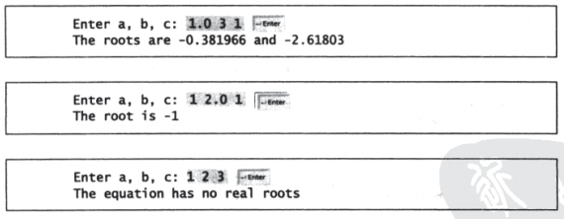

Slide 3
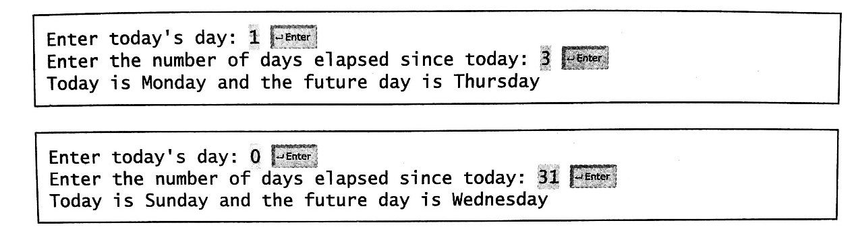
Chapter 3 编程练习题
3.5 （找到将来的日期）
编写程序，提示用户输入代表今天日期的数字（周日为0，周一为1，……，周六为6）。同时，提示用户输入一个今天之后的天数，作为代表将来某天的数字，然后显示这天是星期几。
下面是一个运行示例。

Slide 4
Chapter 3 编程练习题
3.11 （给出一个月的总天数）
编写程序，提示用户输入月份和年份，然后显示这个月的天数。例如，如果用户输入的月份是2而年份是2012，那么程序应该显示“February 2012 has 29 days”（2012年2月有29天）。如果用户输入的月份是3而年份是2015，那么程序就应该显示“March 2015 has 31 days”（2015年3月有31天）。

Slide 5
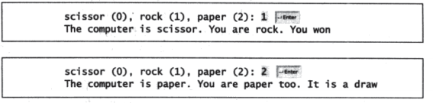
Chapter 3 编程练习题
3.17 （游戏：剪刀、石头、布）
编写可以玩流行的剪刀-石头-布游戏的程序。（剪刀可以剪布，石头可以砸剪刀，而布可以包石头。）程序提示用户随机产生一个数，这个数为0、1或者2，分别表示石头、剪刀和布。程序提示用户输入值0、1或者2，然后显示一条消息，表明用户和计算机谁赢了游戏，谁输了游戏，或是打成了平手。
下面是运行示例：

Slide 6
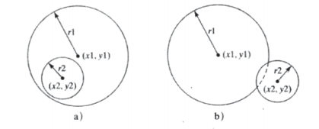
Chapter 3 编程练习题
3.29 （几何：两个圆）
编写程序，提示用户输入两个圆的中心坐标和各自的半径值，然后决定第二个圆是在第一个圆内，还是和第一个圆重叠，如下图所示。
提示：如果两个圆心的距离 ≤ |r1-r2|，就认为circle2在circle1内；如果两个圆心的距离 ≤ r1+r2，就认为circle2和circle1重叠。
下面是运行示例。

Slide 7
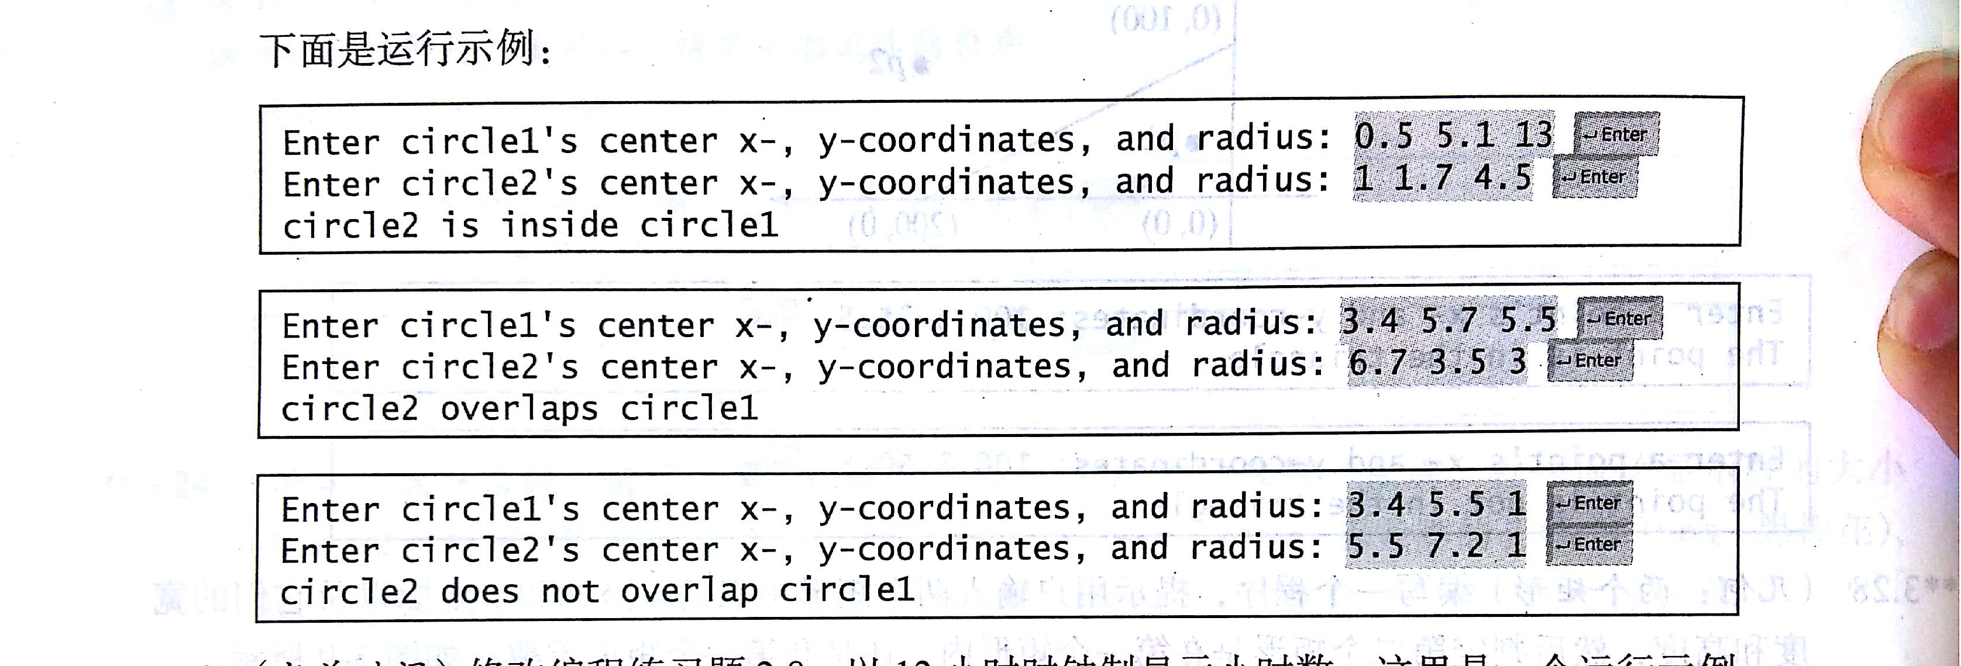

Slide 8
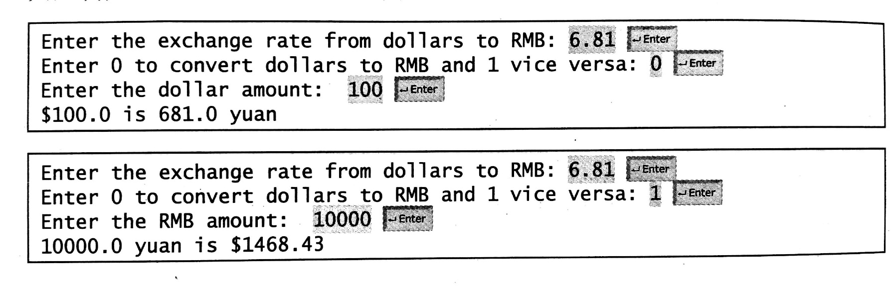
Chapter 3 编程练习题
3.31 （金融：货币兑换）
编写一个程序，提示用户输入从美元到人民币的兑换汇率。提示用户输入0表示从美元兑换为人民币，输入1表示从人民币兑换为美元。继而提示用户输入美元数量或者人民币数量，分别兑换为另一种货币。
下面是运行示例。

